Slide 1
Aula para adultos
Reflexões, Provocações e Proposições
Coordenação Nacional de Educação Cristã (CONEC) e
Departamento Nacional de Escola Dominical da Igreja Metodista
revpdn

Slide 2
Quando são oferecidos cursos para professores de escola dominical, poucos/as professores/as das classes de jovens e adultos participam, a grande maioria são aqueles/as que dão aula para crianças e adolescentes.
Parece que somente os/as professores/as de crianças e adolescentes que precisam aprender sobre didática e novas metodologias pedagógicas.
Se é necessário entender como as crianças aprendem (PEDAGOGIA) é importante também, saber como o adulto aprende (ANDRAGOGIA).
revpdn

Slide 3
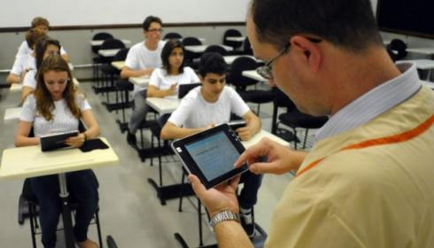
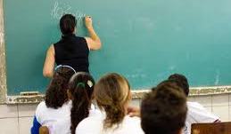
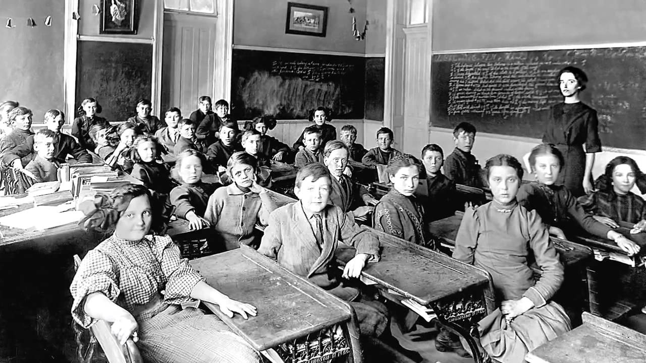
Século
XXI
ALUNOS
Século
XX
PROFESSORES
Século
XIX
DIDÁTICA
revpdn

Slide 4
Como falar com jovens e adultos ?
revpdn

Slide 5
Andragogia
do grego
ἀνδρός
(andros)
Homem (adulto)
γωγια
(gogia)
Acompanhar
“arte ou ciência de orientar adultos a aprender”
Malcolm Knowles (década de 1970)
revpdn

Slide 6
Modelo de aprendizagem segundo a Andragogia
O/a aluno/a adulto/a...
...quer entender porque estudar o tema;
...prefere aprender o que ajudará a resolver seus problemas;
...aprende melhor quando o assunto tem valor imediato;
...precisa aprender experimentalmente.
revpdn

Slide 7
É necessário entender...
... que adulto é adulto;
... que adulto tem muitas experiências e muitos conhecimentos, inclusive sobre assuntos estudados em classe;
... que adulto aprende o que decide aprender;
... que o/a professor/a é um/a facilitador/a
revpdn

Slide 8
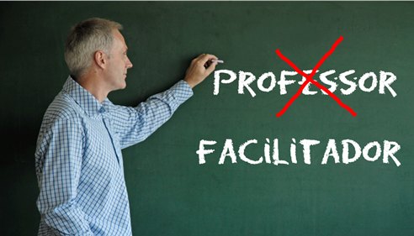
revpdn

Slide 9
Professor Tradicional
revpdn

Slide 10
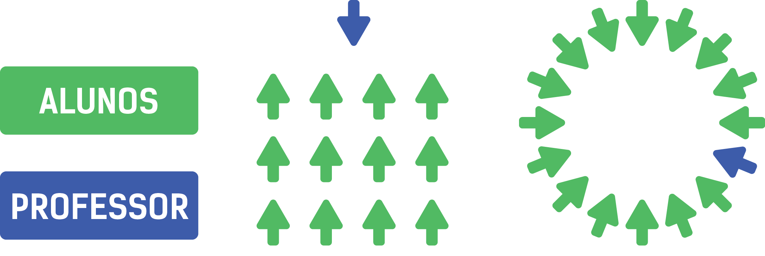
Professor Tradicional
X
Facilitador
revpdn

Slide 11
O/a Facilitador/a deve:
... Comunicar com eficiência;
... Promover o entusiasmo pelo aprendizado;
... Demonstrar a importância prática do assunto;
... Orientar.
revpdn

Slide 12
Ministrando a Aula
QUEM NÃO COMUNICA, SE...
Pode-se utilizar vários recursos comunicacionais.
HUMANOS e MATERIAIS
É importante que se tenha noções básicas de comunicação.
revpdn

Slide 13
Processo de comunicação
MENSAGEM
codificação
EMISSOR
RECEPTOR
decodificação
FEEDBACK
revpdn

Slide 14
Recursos Humanos
Exemplo pessoal
(testemunho - ética)
Falar com Naturalidade
(não assumir um personagem)
Emoção na fala
(valorizar o que está falando)
revpdn

Slide 15
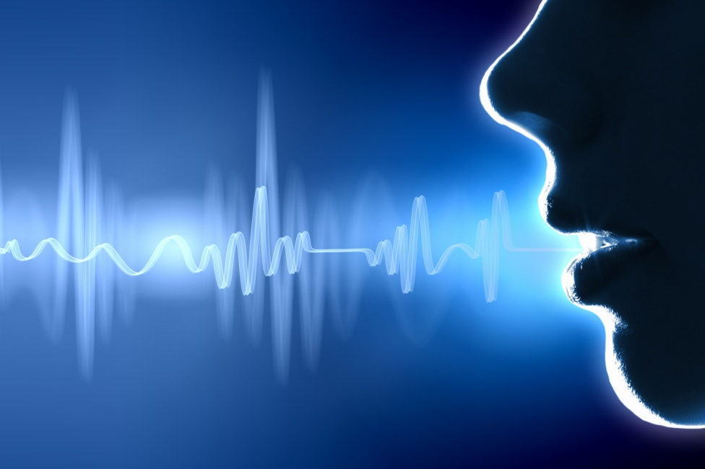
Recursos Humanos
VOZ
respiração
dicção
velocidade
expressividade
intensidade.
pausa
revpdn

Slide 16
Recursos Humanos
VOCABULÁRIO
Cuidar do vocabulário e da gramática
Considerar o público alvo, adequando sua linguagem à capacidade de entendimento dos presentes: nem sofisticado, nem pobre demais.
revpdn

Slide 17
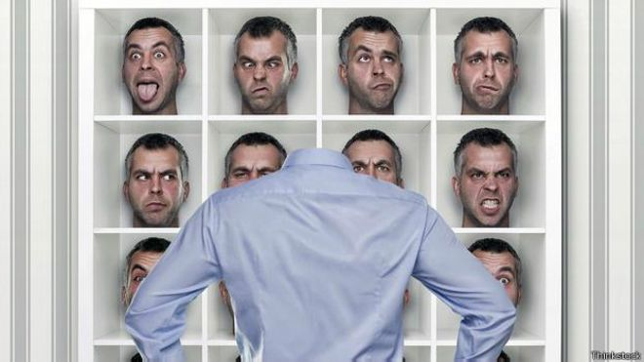
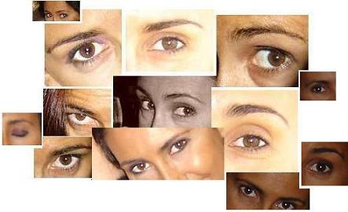
Recursos Humanos
EXPRESSÃO CORPORAL
Não só a voz comunica, mas também o corpo. Nossos gestos e movimentos, a posição da cabeça, das pernas, dos braços, tudo comunica.
Postura
Gesticulação
Expressão Facial
Olhar
revpdn

Slide 18
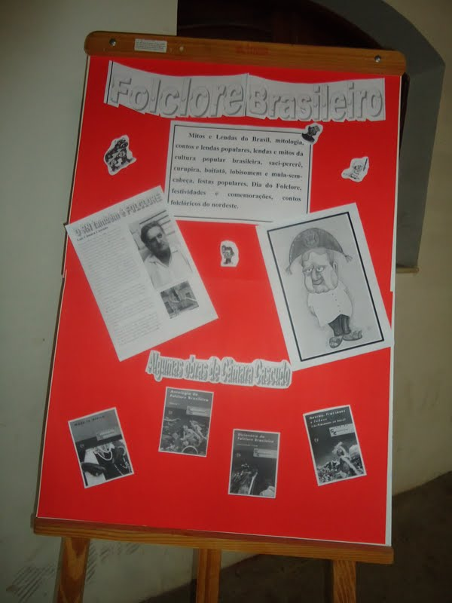
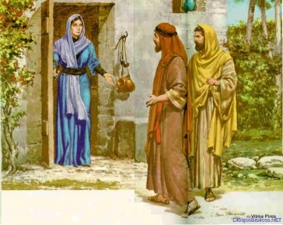
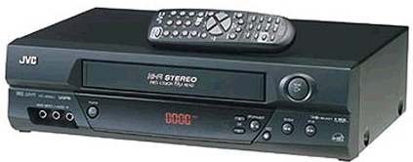
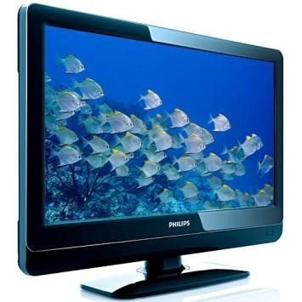
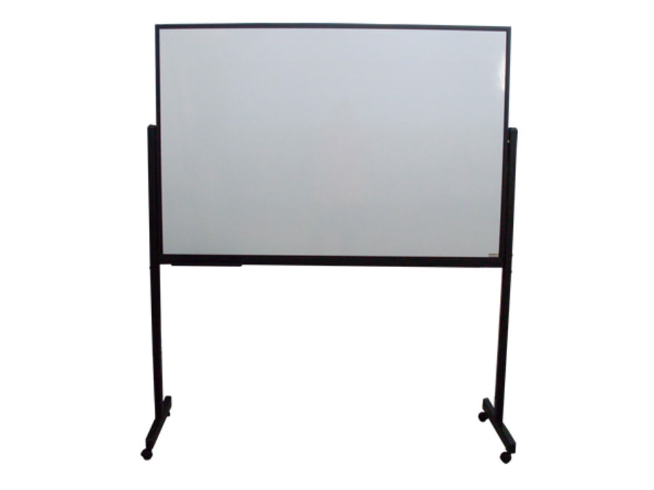
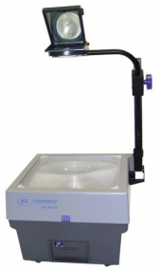
Recursos Materiais
Áudio & Visual
revpdn

Slide 19
Recursos Materiais
Retroprojetor, Projetor Multimídia, Vídeo Cassete, DVD, Gravador, Televisão, Computador, Álbum Seriado, Quadro de Escrever, Flanelógrafo, Varal, Gravuras, Fantoches, Mapas, Mural, Discos, fitas cassetes, materiais impressos (jornais, revistas, livros, folhetos, dicionários, catálogos).
revpdn

Slide 20
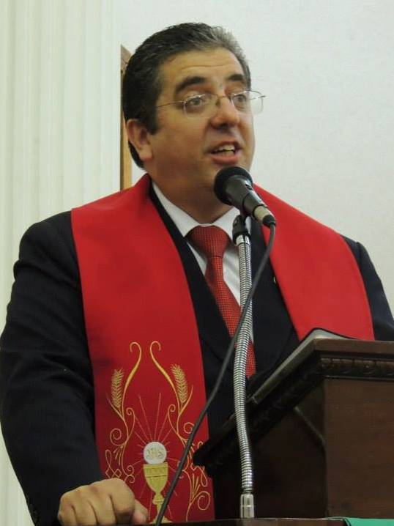
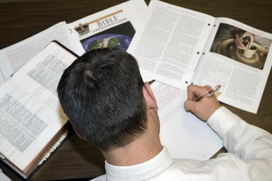
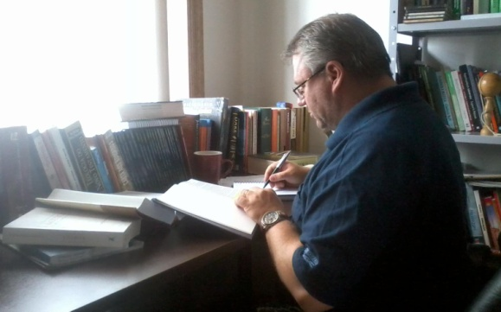
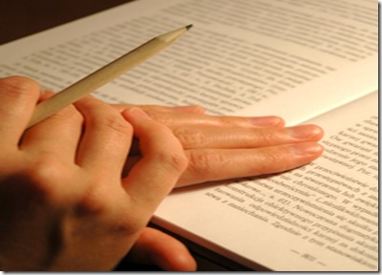
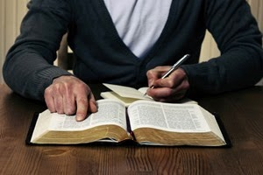
Meu desejo é que sejamos professores e professoras que preparam
suas aulas com eficiência e ministram com eficácia.
EFICIÊNCIA é a qualidade de fazer com excelência, sem perdas ou desperdícios (de tempo, dinheiro ou energia).
EFICÁCIA é atingir o objetivo proposto, cumprir, executar, operar, levar a cabo; é o poder de causar determinado efeito.
Vamos nos capacitar mais?
revpdn

Slide 21
Para melhor compreender
ANDRAGOGIA:
Bellan, Zezina. Andragogia em ação: como ensinar adultos sem se tornar maçante. Santa Bárbara d’Oeste: Z3 Editora e Livraria, 2005.
Indicação
Bibliográfica
X
revpdn

Slide 22
Paulo Dias Nogueira
Pastor na Igreja Metodista do Jd. Pacaembu (Campinas-SP); Diretor do Instituto Educacional Metodista Bispo Scilla Franco (5ªRE); Presidente do Conselho Diretor da Faculdade de Teologia da Igreja Metodista (FATEO)
Contato: escoladominical@metodista.org.br
revpdn

